Slide 1
Программа «Медиатека»
Хранение и обработка базы данных аудиозаписей
Сортировка методом Хоара
Работу выполнил студент группы ИТ-8-2026 1 курса Фаррахов Р. Р

Slide 2
Цель проекта
Разработка консольной программы для управления аудиозаписями
Программа должна:
Создать файл записей об аудиозаписях;
Реализовать три типа отчётов с сортировкой Хоара;
Позволять добавлять, удалять и редактировать информацию о аудиозаписях;
Обеспечить удобный текстовый интерфейс пользователя.

Slide 3
Сортировка Хоара
Особенности
Рекурсивное разделение массива на части
Выбор опорного элемента
Средняя сложность: O(n log n)
Эффективен для больших наборов данных
Преимущества
Высокая скорость на случайных данных
Эффективное использование памяти
Возможность сортировки по нескольким ключам
Устойчивость к большим массивам

Slide 4
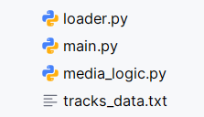
Общая архитектура программы
1. main.py: Организация пользовательского интерфейса
2. loader.py: Определение структуры
данных и работа с файлами
3. media_logic.py: Реализация алгоритма сортировки Хоара и логики программы
4. tracks_data.txt: Текстовый файл с данными о аудиозаписяях

Slide 5
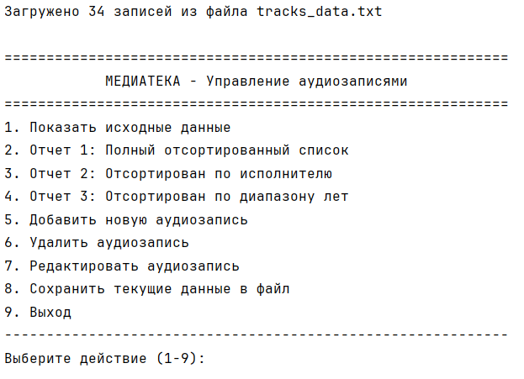
Демонстрация работы
Особенности интерфейса
Циклическое текстовое меню с нумерованными пунктами
Информативные сообщения о состоянии данных
Подсказки и валидация ввода
Возврат в меню после каждой операции
Функционал программы
Просмотр исходных данных
Формирование трёх типов отчётов
Добавление, удаление, редактирование записей
Работа с файлами, сохранение/загрузка

Slide 6
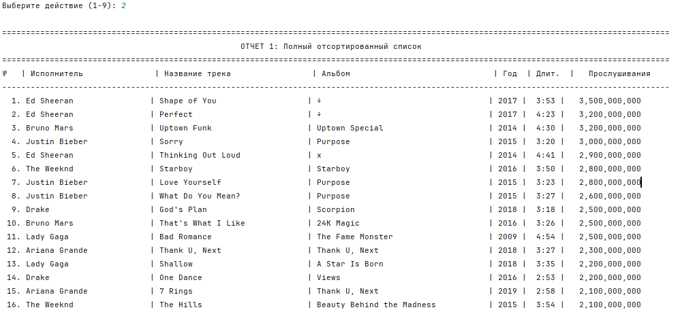
Типы отчетов
Полный отсортированный список

Slide 7
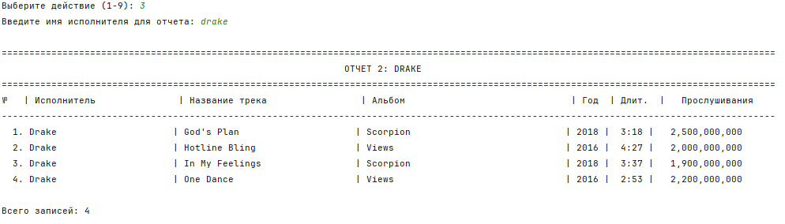
Типы отчетов
Отсортирован по исполнителю

Slide 8
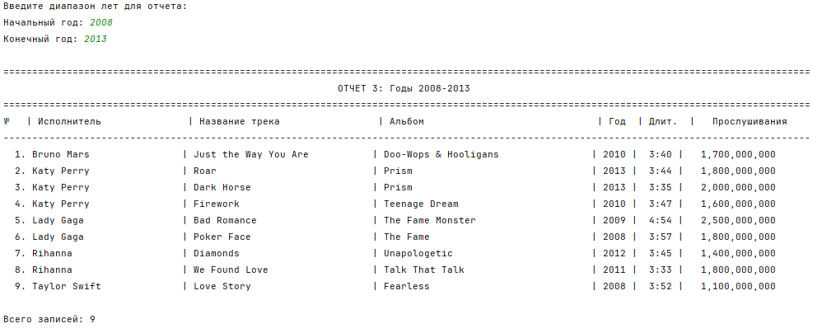
Типы отчетов
Отсортирован по диапазону лет

Slide 9
Результаты тестирования
Проверено 10+ сценариев:
Корректность сортировки по всем ключам
Базовые функции
Работа с пустыми и некорректными данными
Особое внимание в реализации:
Обработка ошибок чтения/записи файлов
Валидация всех полей ввода
Сортировка по составным ключам

Slide 10
Итоги
Достигнуты все цели:
Реализована сортировка методом Хоара
Созданы три типа отчётов
Реализован удобный консольный интерфейс
Обеспечена валидация и обработка ошибок

